Slide 1
Vizsgaremek védés
Lehóczki Edina
lehoczkiedina95@gmail.com
Junior Automata Tesztelő képzés
2022. Július 21.

Slide 2
Linkek, elérhetőségek
Conduit alkalmazás
http://localhost:1667
Automatizált tesztelés
https://github.com/Dinaa95/conduit
https://github.com/Dinaa95/conduit/blob/master/test/test_conduit.py
Manuális tesztjegyzőkönyv
https://github.com/Dinaa95/conduit/blob/master/documents/Conduit%20TJK.docx
Allure Jelentés
https://dinaa95.github.io/conduit/

Slide 3
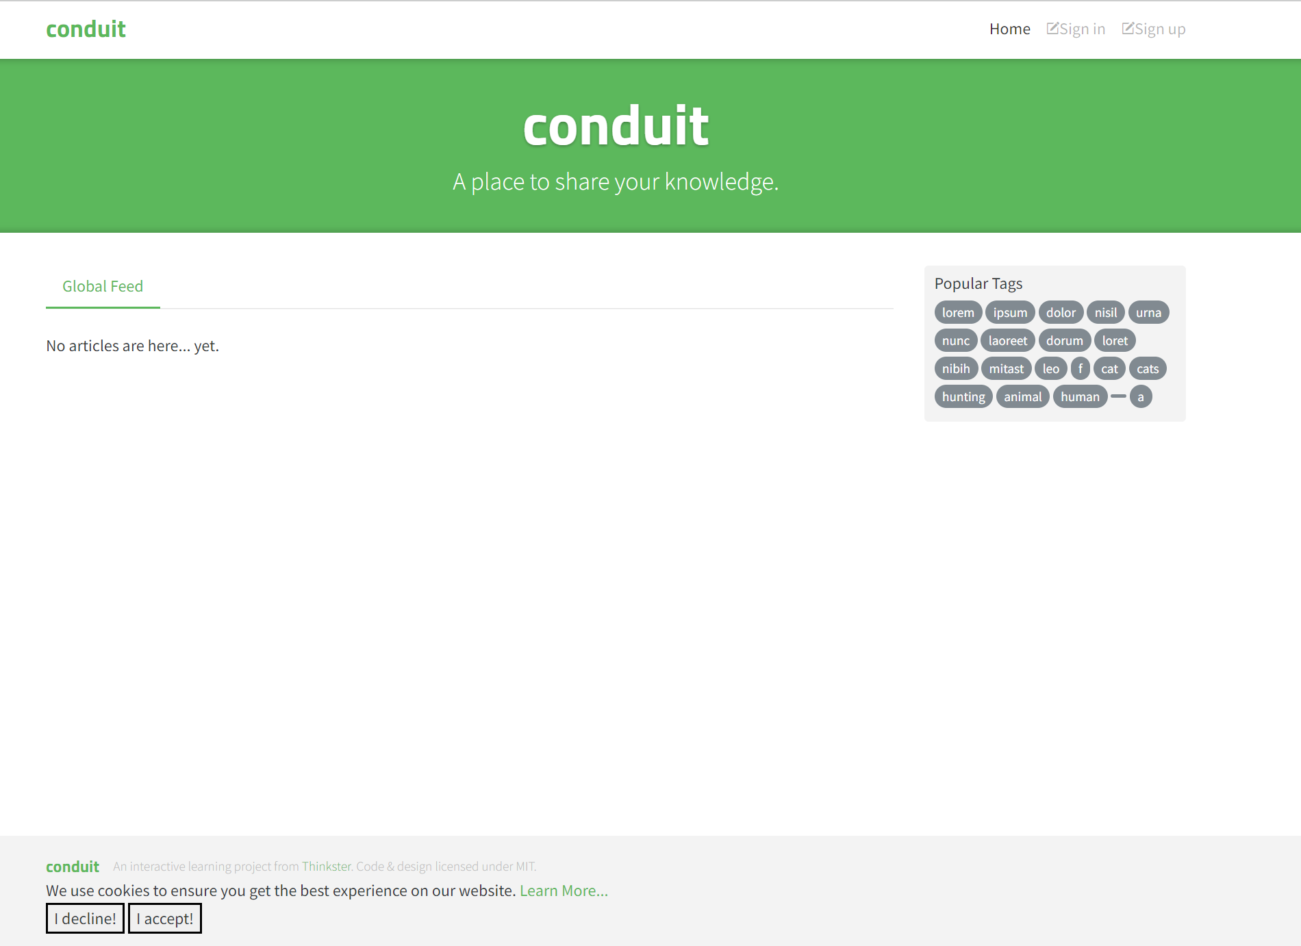
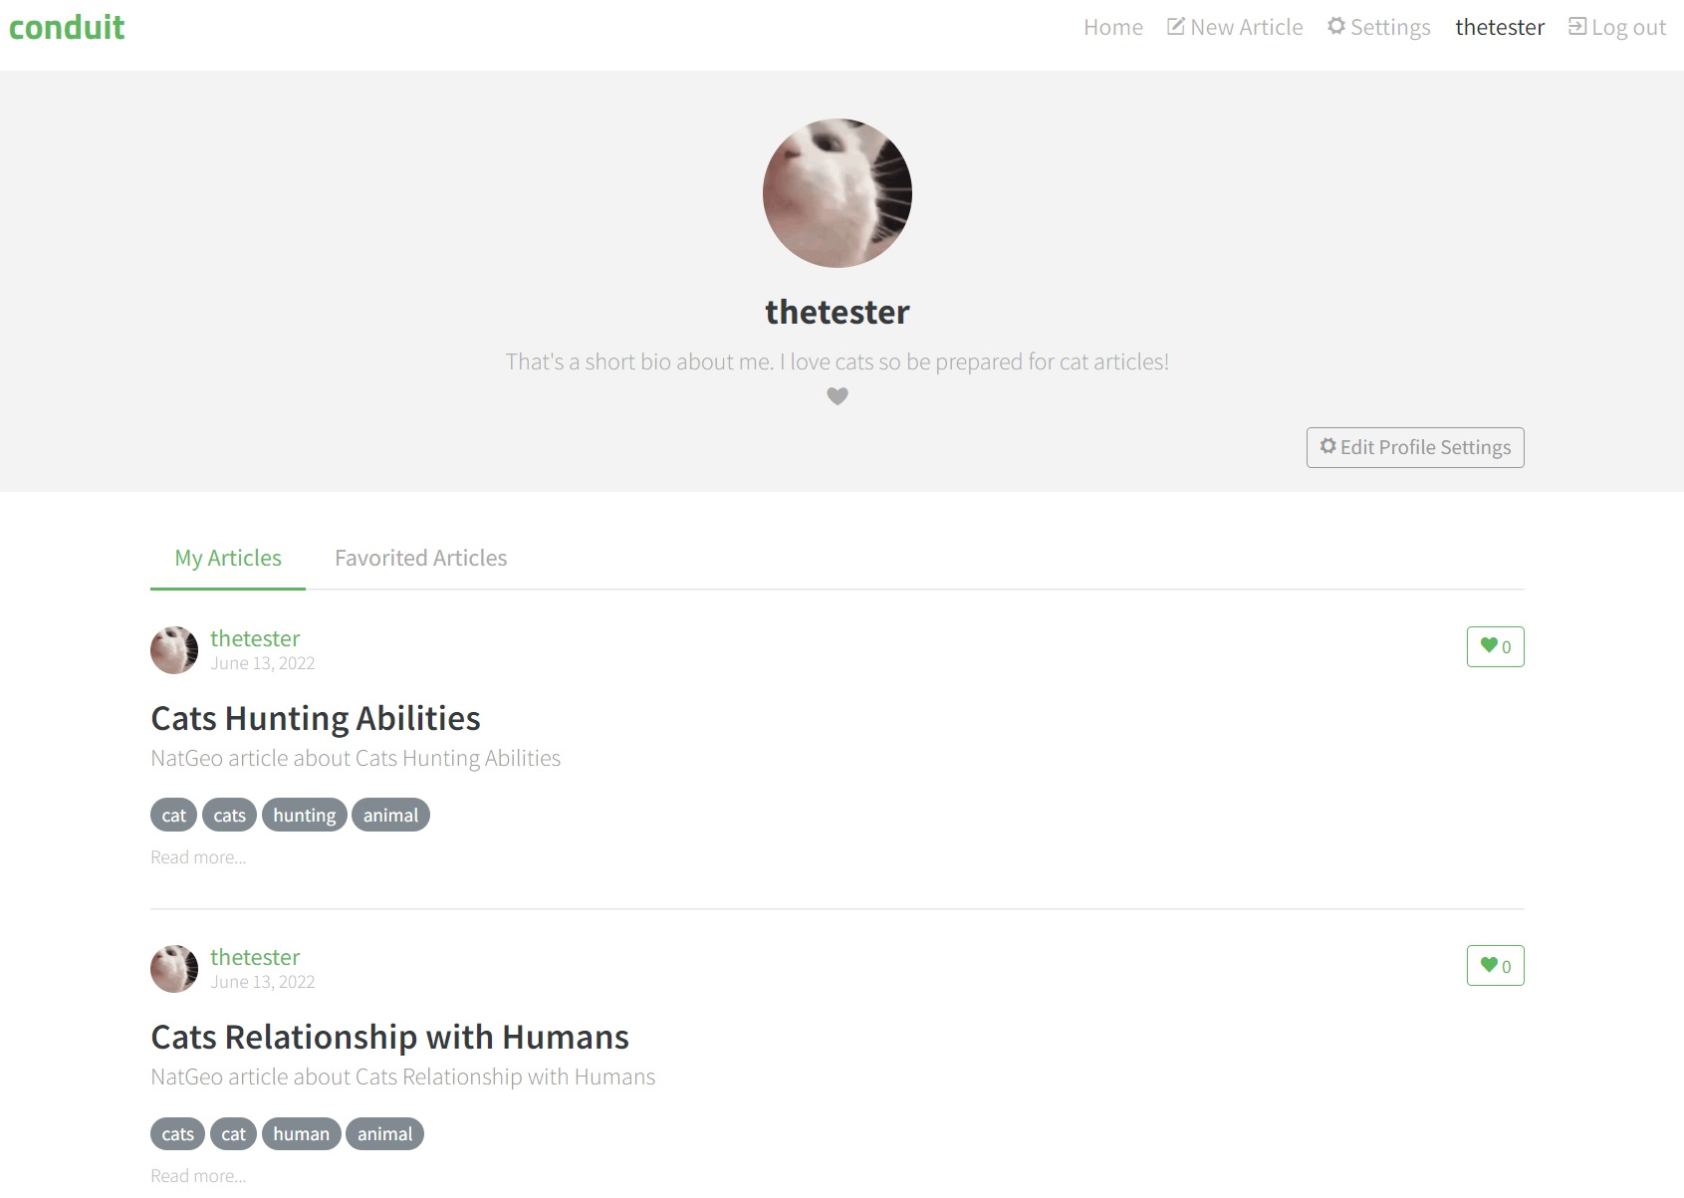
Conduit alkalmazás
A Conduit weboldal azzal a céllal jött létre, hogy különböző blogbejegyzéseket oszthassanak meg egymással a regisztrált felhasználók.

Slide 4
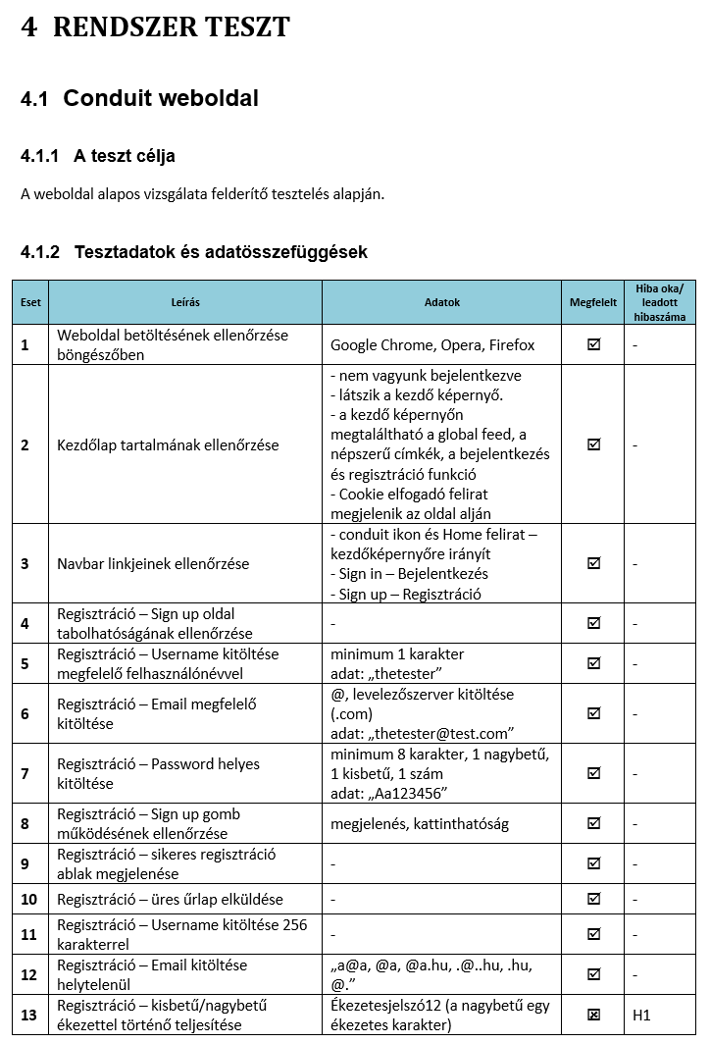
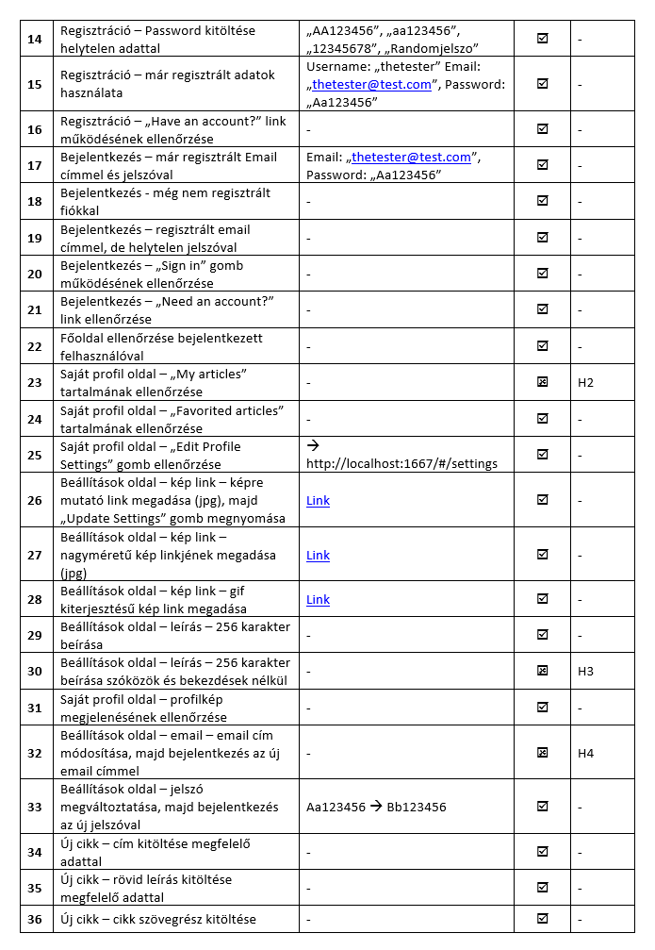
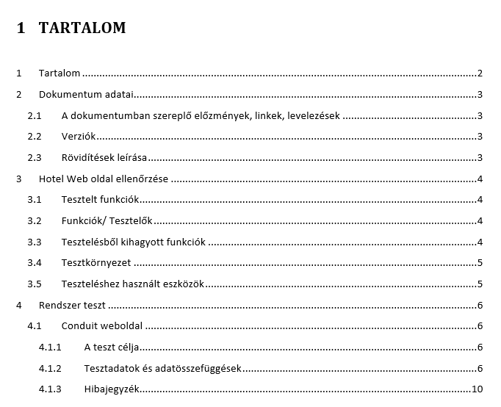
Manuális Tesztjegyzőkönyv

Slide 5
Automatizált tesztek, funkciók
Regisztráció
test_registration
Bejelentkezés
test_login
Adatkezelési nyilatkozat használata
test_check_cookies
Adatok listázása
test_new_list
Több oldalas lista bejárása
test_next_page
Új adat bevitel
test_new_article
Ismételt és sorozatos adatbevitel adatforrásból
test_write_comment
Meglévő adat módosítás
test_modify_article
Adat vagy adatok törlése
test_delete_article
Adatok lementése felületről
test_collect_data
Kijelentkezés
test_logout

Slide 6
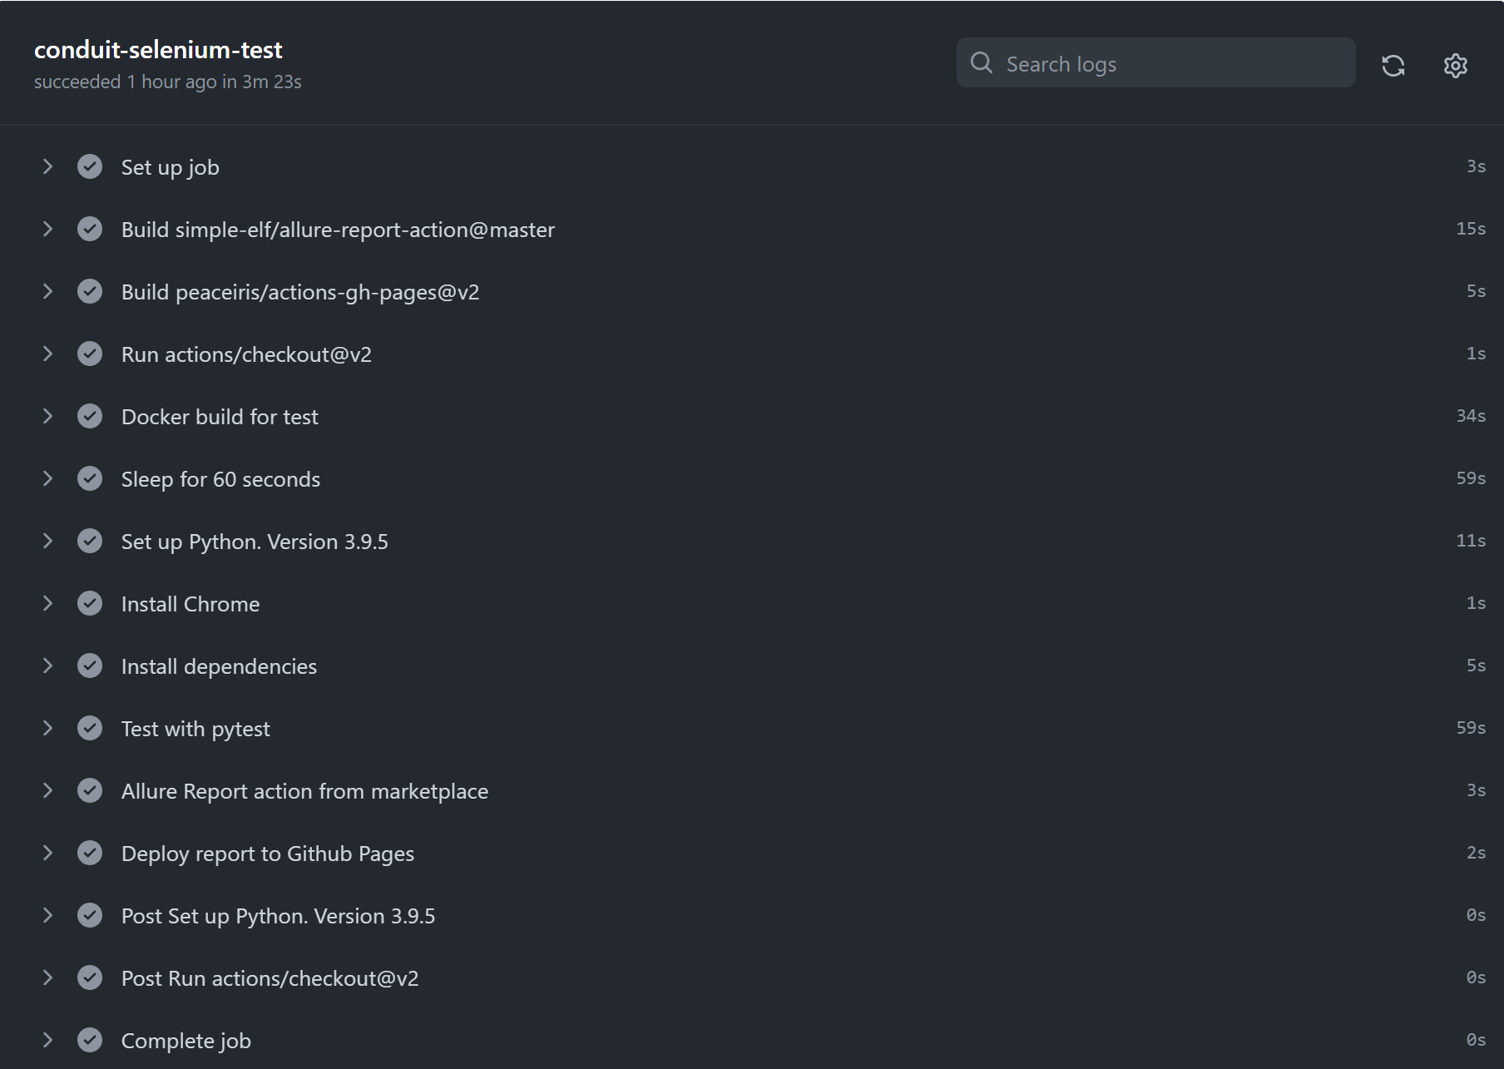
Workflow

Slide 7
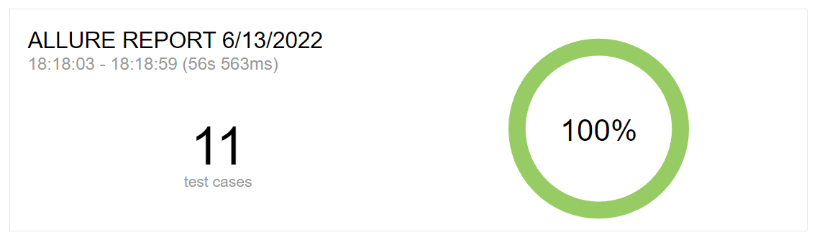
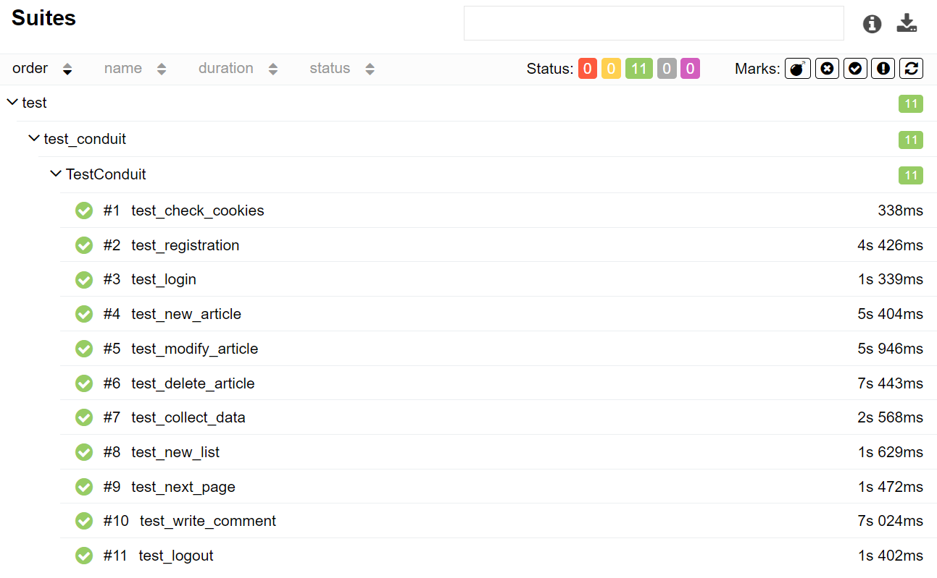
Allure Jelentés

Slide 8
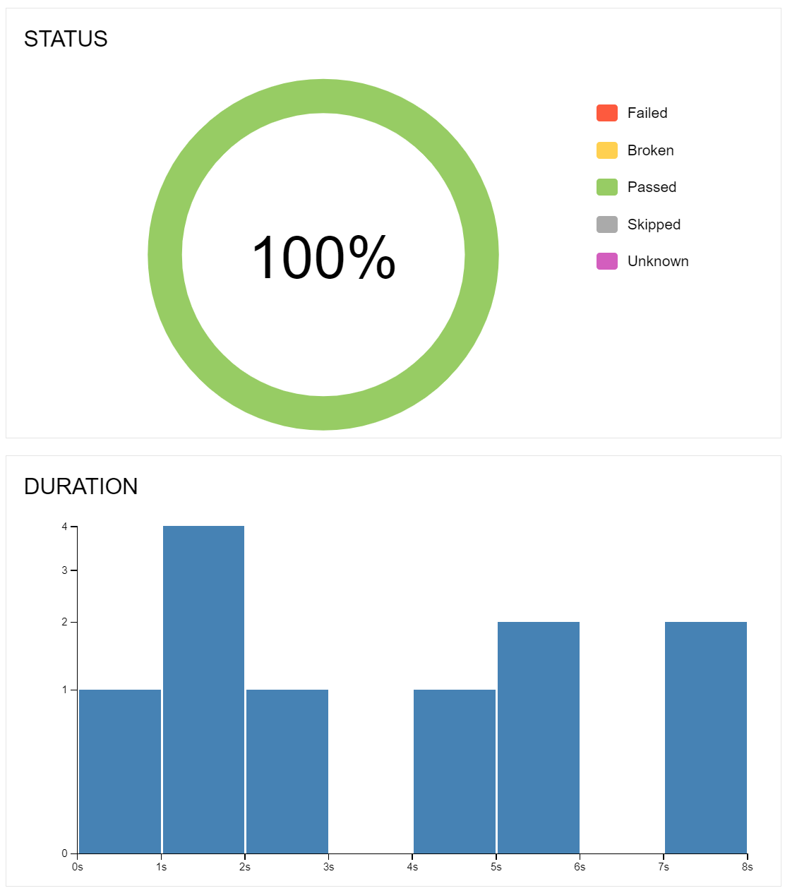
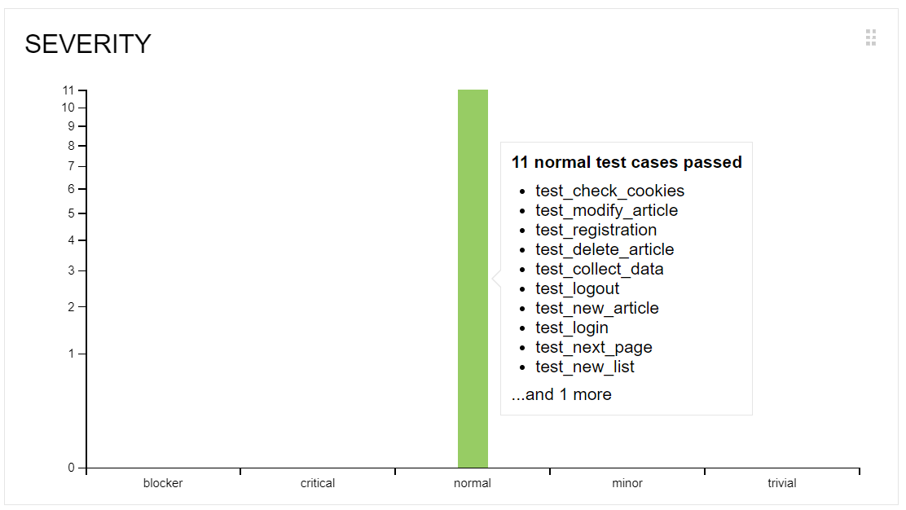
Allure Jelentés

